Slide 1
Workshop guide
Facilitator:
Read notes to prepare. See English file.
Amend slides if needed.
Ready the family-facing materials.
Display slide 2 as families arrive.
Scoop

Slide 2
تجميع الكلمات

Slide 3
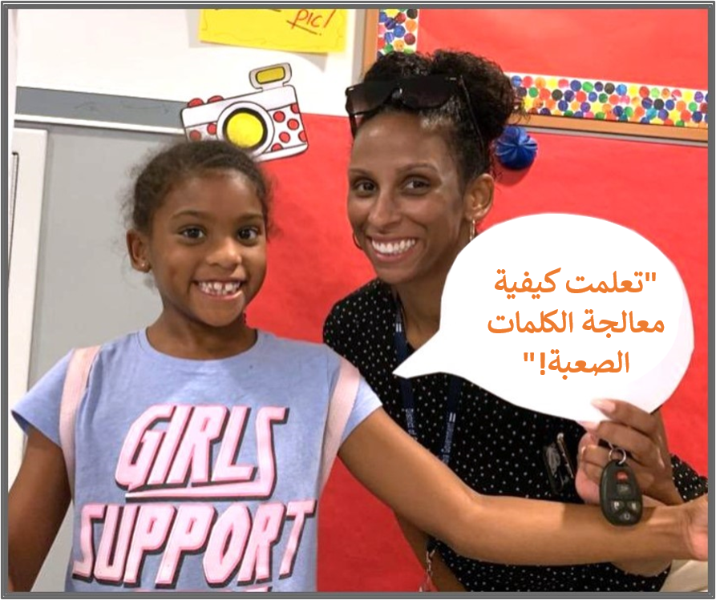
جدول الأعمال
الترحيب
نصيحة للقراءة
وقت الممارسة
التفكُّر والمستجدات

Slide 4
توجيهات ورشة العمل
كن مستعدًا.
كن حاضرًا.
كن مهذبًا.
اطرح أسئلة.

Slide 5
جمع الكلمات
1
2
3
الإحماء.
جمّع الكلمات لتكوين عبارات.
تساعدنا القراءة بعبارات على أن نبدو مثل رواة القصص.
ضع المجموعات معًا.

Slide 6
تفقد مصطلحات معرفة القراءة والكتابة
مجموعة من كلمتين أو أكثر في جملة لها معنى.
العبارة

Slide 7
الإحماء
النصائح والحيل
شجع على القراءة البطيئة والسليمة لكل كلمة أولاً.
الشخص البالغ: اقرأ هذا ببطء حتى تتمكن من تعلم الكلمات.
الطفل: (ببطء)
"أنا…أحب…كعكة…الشوكولاتة…هذه!" صاح... تيم... بسعادة.
قد يؤدي التسرع في القراءة مثل راوي قصص في المحاولة الأولى إلى ارتكاب العديد من الأخطاء.

Slide 8
تجميع الكلمات لتكوين عبارات
النصائح والحيل
لقد خمّنت الكلمات، الآن: قم بتجميع الكلمات لتكوين عبارات.
استخدم إصبعك أو ممحاة في طرف قلم رصاص لتجميع الكلمات لتكوين العبارات بصريًا.
كعكة الشوكولاتة هذه!"
"أحب
this chocolate cake!”
"I love
ثم حاول القيام بذلك بعينيك فقط.
صاح تيم بسعادة.
Tim yelled happily.

Slide 9
وضع المجموعات معًا.
"أحب كعكة الشوكولاتة هذه!" صاح تيم بسعادة.
"I love this chocolate cake!” Tim yelled happily.
لنتدرب!

Slide 10
لنشاهد
الإسبانية
https://youtu.be/xZ_x0QEL_wg
الإنجليزية
https://youtu.be/xPZ_bfwu4K8

Slide 11
القراءة = محادثة (من مرحلة الروضة إلى الصف الأول)
لنتوقف أولاً ونخمِّن الكلمات.
هل يمكنك محاولة وضع الكلمات في عبارات؟
دعنا نعيد قراءة الجملة مرة أخرى، بدون إصبعك هذه المرة.
دعنا نجمع هاتين الكلمتين معًا. جرب الأمر.

Slide 12
القراءة = محادثة (من الصف الثاني إلى الصف الثالث)
لنقرأها أولاً لنخمِّن الكلمات.
عمل رائع. لنقم بتجميع الكلمات الآن. ماذا ينبغي أن تكون العبارات؟
دعينا نعيد قراءتها مرة أخرى. هل يمكنك جمع كلمات أكثر معًا في عبارات أطول؟

Slide 13
الأسر التي تتحدث لغات متعددة
استخدم دليلاً لمراجعة علامات الترقيم في اللغة الإنجليزية
ناقش "نَظْم" اللغة الإنجليزية أو طلاقة التحدث بها

Slide 14
وقت التدرب
استدعني عندما يكون لديك سؤال!
الإحماء.
1
جمّع العبارات.
2
ضع العبارات المجموعة سويًا.
3

Slide 15
تأمل
هل لديك أي أسئلة بشأن النصيحة الخاصة بالقراءة؟
تحدث مع طفلك واسأله: هل نحن مستعدون لتجربة هذه النصيحة الخاصة بالقراءة في المنزل؟
يرجى مشاركة طريقة القيام بذلك في المنزل.
سيساعد سؤالك شخصًا آخر في الغرفة.

Slide 16
يرجى تقديم الآراء والملاحظات
مساهماتك تحسّن وقتنا معًا.

